Slide 1
BÀI 30. THỰC HÀNH
ĐỌC BẢN ĐỒ ĐỊA HÌNH VIỆT NAM

Slide 2
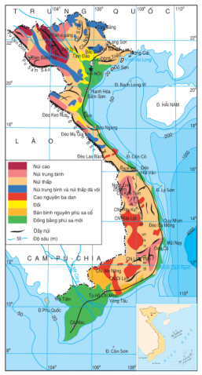
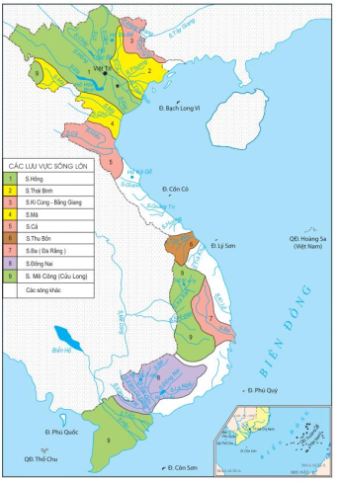
Vận động theo phương nằm ngang
Hình 28.1. Lược đồ địa hình Việt Nam
Hình 33.1. Lược đồ các hệ thống sông lớn ở Việt Nam

Slide 3

Đi theo vĩ tuyến 22ºB, từ biên giới Việt – Lào đến biên giới Việt – Trung, ta phải vượt qua:
a. Các dãy núi nào?
b. Các dòng sông lớn?
CÂU 1

Slide 4
Trả lời
- Vượt qua các dãy núi: Pu Đen Đinh, Hoàng Liên Sơn, Con Voi, cách cung sông Gâm, cánh cung Ngân Sơn, cách cung Bắc Sơn.
- Vượt qua các dòng sông lớn: sông Đà, sông hồng, sông Chảy, sông Lô, Sông Gâm, sông Cầu, sông Kì Cùng.

Slide 5

Đi dọc kinh tuyến 108ºĐ (hình 30.1), đoạn từ dãy núi Bạch Mã đến bờ biển Phan Thiết, ta phải đi qua:
a. Các cao nguyên nào?
b. Em có nhận xét gì về địa hình và nham thạch của các cao nguyên này?
CÂU 2

Slide 6
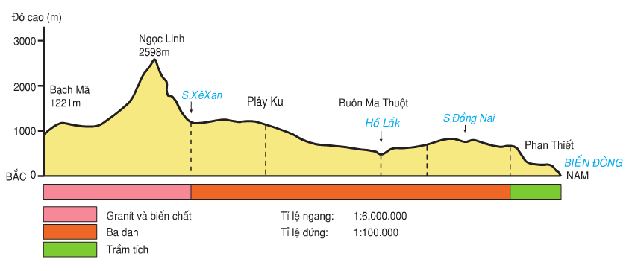
Hình 30.1. Lát cắt địa hình dọc kinh tuyến 180⁰Đ,
từ Bạch Mã tới Phan Thiết

Slide 7
Trả lời
Đi dọc kinh tuyến 108ºĐ, đoạn từ dãy núi Bạch Mã đến bờ biển Phan Thiết, ta phải đi qua các cao nguyên: Kon Tum, Đắc Lắc, Mơ Nông và Di Linh.
Nhận xét về địa hình va thạch nham của cao nguyên:
Tây Nguyên là khu vực nền cổ, bị nứt vỡ kèm theo phun trào mác ma vào thời kì kiến tạo. Dung nhan núi lửa tạo nên các cao nguyên rất dốc đã khiến các dòng là những cao nguyên xếp tầng. Sườn các cao nguyên rất dốc đã biến các dòng sông, dòng suối thành những thác nước hùng vĩ như Pren, Cam-li, Pông-gua…

Slide 8

Cho biết quốc lộ 1A từ Lạng Sơn tới Cà Mau vượt qua các đèo lớn nào? Các đèo lớn này có ảnh hưởng tới giao thông bắc nam như thế nào? Cho ví dụ?

Slide 9
Trả lời
Quốc lộ 1A từ Lạng Sơn tới Cà Mau vượt qua các đèo lớn: Sài Hồ (Lạng Sơn), Tam Điệp (Ninh Bình), Nganng (Hà Tĩnh –Quảng Bình), Hải Vân (Thừa Thiên – Huế - Đà Nẵng), Cù Mông (Bình Định-Phú Yên), Cả (Phú Yên – Khánh Hòa).
Các đèo này có ảnh hưởng lớn tới giao thông vận tải giữa các vùng, các tỉnh từ Bắc tới Nam.

Slide 10
Thank You

Slide 11
Fonts & colors used
This presentation has been made using the following fonts:
Darker Grotesque
(https://fonts.google.com/specimen/Darker+Grotesque)
Bebas Neue Bold
(https://fonts.google.com/specimen/Bebas+Neue)
#2a072f
#301e4b
#42234e
#ac5169
#af7172
#fecec5
#feb5ba
#fe9ea2

